Slide 1
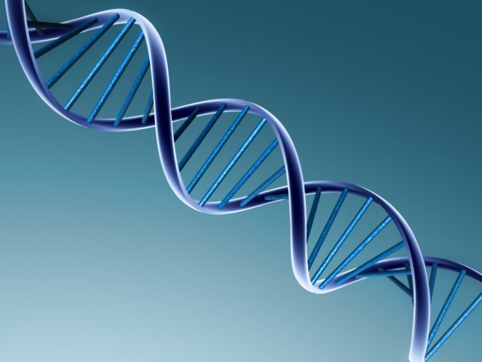
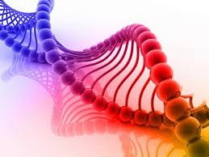
Un viaggio nel mondo degli
OGM
Biotecnologie, OGM e biodiversità…
tutti argomenti molto interessanti, ma quanto ne sapete?
Bisognerebbe fare il giro del mondo per scoprire quanto gli OGM sono presenti nei diversi Paesi. Interessante è anche scoprire i pro e i contro del loro utilizzo… quindi, BUON VIAGGIO!!!

Slide 2
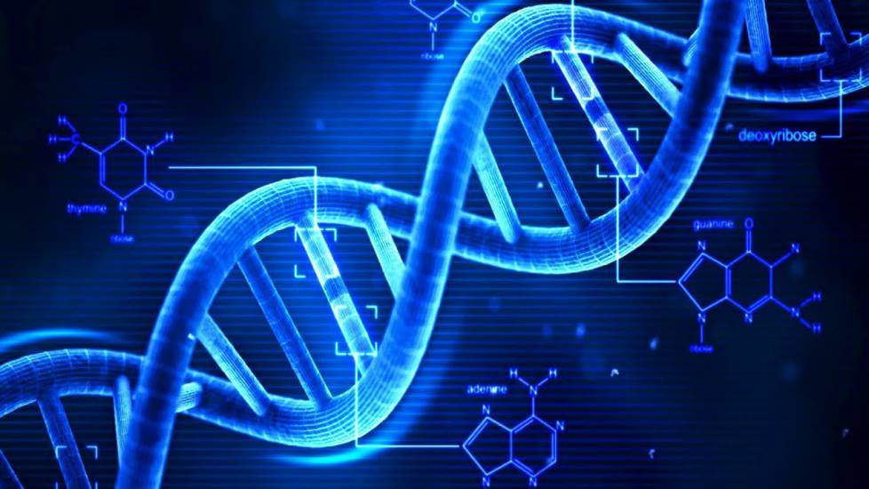
Il dna
La Molecola della vita

Slide 3
LA STRUTTURA
Il DNA è una molecola formata da 2 filamenti avvolti a doppia elica. Le strutture portanti verticali, sono costruiti dal succedersi di molecole di acido fosforico legato a un zucchero, il desossiribosio.
Ogni gradino è formato da una coppia di basi azotate legate fra loro da legami chimici.
Le basi azotate sono 4:
adenina;
timina;
citosina;
guanina.

Slide 4
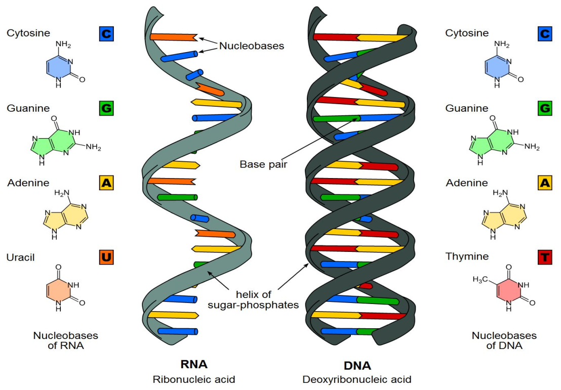
IL CODICE GENETICO
Il codice genetico è universale, cioè è uguale in tutti gli organismi viventi dai batteri all’uomo, è dato dalla successione delle basi azotate lungo il filamento di DNA .

Slide 5
le biotecnologie tradizionali
Le biotecnologie sono molto conosciute e già nell’antichità venivano usate per preparare il pane, fermentare l’uva, per ottenere bevande alcoliche, produrre la birra, preparare formaggi; sono incluse anche le tecniche di incrocio e selezione di razze di animali utili per l’uomo e anche gli incroci e selezione per produrre varietà di piante utili ai bisogni dell’uomo.

Slide 6
LE BIOTECNOLOGIE MODERNE
Oggi viviamo la “terza età”, la terza fase delle applicazioni biotecnologiche. Idealmente ha inizio nel 1953 con la scoperta della struttura del DNA (l’acido desossiribonucleico, presente nei cromosomi di ogni cellula come portatore dell’informazione genetica) da parte di Francis Crick e James Watson.
La scienza sa che le “informazioni della vita” di qualsiasi essere, vegetale o animale, semplice o complesso, sono contenute nel DNA.
Studiare il DNA permette dunque di capire i meccanismi dell’ereditarietà genetica, prima appena intuiti.

Slide 7
Dal secolo scorso nasce l’ingegneria genetica, ovvero la possibilità di manipolare il DNA di un organismo per modificarlo o per combinarlo con parti di DNA di un altro organismo. Il campo d’azione delle biotecnologie ne risulta enormemente ampliato. Nascono i diversi settori di applicazione delle biotecnologie:
Farmacologia e medicina: le biotecnologie sono utilizzate per produrre farmaci, vaccini, reagenti diagnostici, terapie geniche per curare le malattie ereditarie;
2. Agricoltura, zootecnia e veterinaria: per selezionare vegetali e animali transgenici in modo da ottenere varietà più produttive o resistenti a malattie, parassiti, avverse condizioni ambientali;

Slide 8
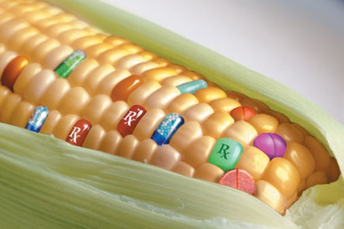
3.Bioindustria (chimica, farmaceutica o alimentare): impiega microrganismi naturali o geneticamente modificati per migliorare un dato processo industriale nella produzione di antibiotici, vitamine, amminoacidi, enzimi, zuccheri, bevande, additivi, acidi, solventi, detergenti, collanti, olii, materie plastiche…;
4. Ambiente: le caratteristiche genetiche di diversi organismi vengono esaltate e impiegate per la tutela dell’ambiente, per la lotta all’inquinamento (spesso al posto di elementi chimici di sintesi), per la tutela delle specie in via di estinzione e la salvaguardia della biodiversità.

Slide 9
Impiego di organismi transgenici
La produzione dell’insulina attraverso DNA batterico

Slide 10
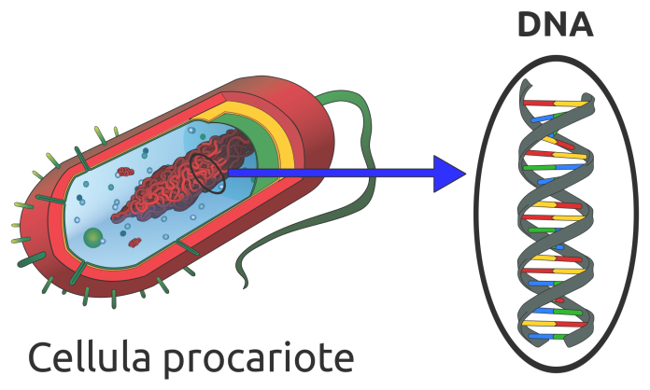
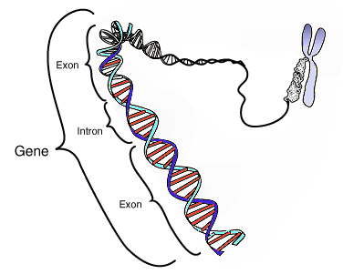
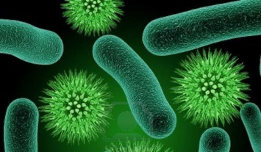
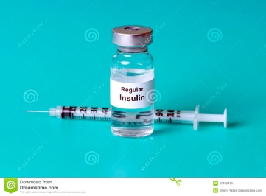
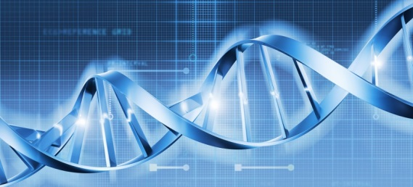
DNA modificato
il DNA viene prelevato
produzione di insulina
Nel DNA viene inserito il nuovo gene

Slide 11
DIABETE
SI DEFINISCE DIABETE MELLITO LA CONDIZIONE IN CUI SI HA UN AUMENTO DELLA GLICEMIA.
IL GLUCOSIO AUMENTA NEL SANGUE QUANDO LE CELLULE DELL’ORGANISMO NON SONO IN GRADO DI UTILIZZARLO PER:
1. INSUFFICIENTE PRODUZIONE DI INSULINA;
2. MINORE EFFICACIA DELL’AZIONE DELL’INSULINA.
Il diabete mellito è caratterizzato da un'elevata concentrazione di glucosio nel sangue, a sua volta causata da una carenza di insulina nell'organismo umano. Quando si dice diabete mellito significa che si ha un aumento della glicemia.
la glicemia è il valore di glucosio nel sangue

Slide 12
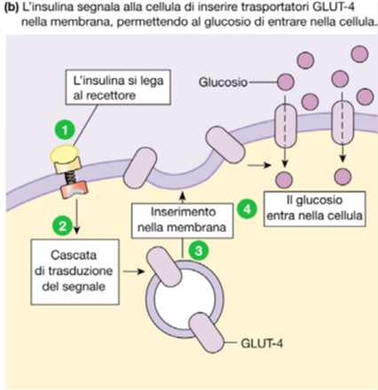
Ogm farmaci
L'Insulina è un ormone importante per: il metabolismo e per l’utilizzazione dell'energia proveniente dalle sostanze nutrienti ingerite, in particolare il glucosio.

Slide 13
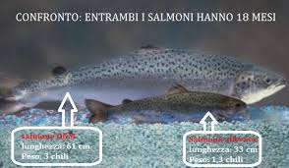
Il salmone mutante
Il pesce OGM che cresce a velocità DOPPIA

Slide 14
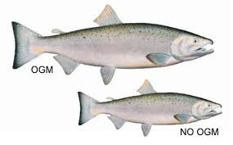
LA DIFFERENZA TRA I SALMONI
NOMENCLATURA BINOMIA | LUNGHEZZA | PESO | TEMPO DI CRESCITA
Salmo salar | 33 cm | 1,3 kg | 18 Mesi
Salmone mutante | 61 cm | 3 kg | 18 Mesi

Slide 15
Le ibridazioni
Il salmone OGM è stato creato ibridando il DNA di tre tipi di pesce salmone atlantico, salmone reale (Oncorhynchus tshawytscha) del Pacifico e del blennio Americano (Zoarces americanus).

Slide 16
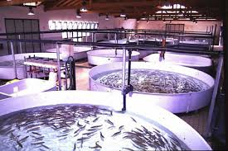
Dove viene allevato?
Viene allevato a Panama e in Canada in posti chiusi (solo individui sterili e dello stesso sesso) senza rischio di contatti con le altre specie e di danneggiare la biodiversità.

Slide 17
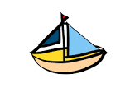
Commercio pesci OGM
È un continuo scambio tra
USA - UE.
Alleva e commercia
Riceve

Slide 18
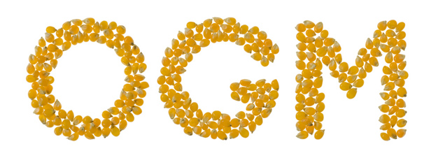
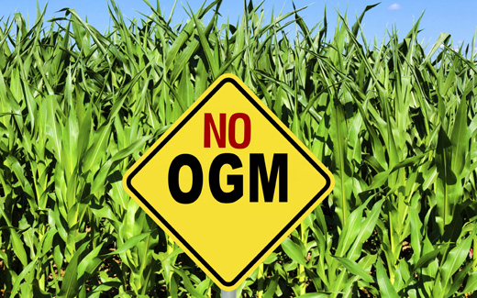
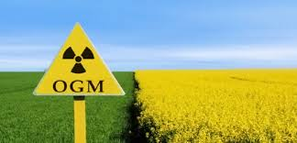
ORGANISMI GENETICAMENTE MODIFICATI

Slide 19
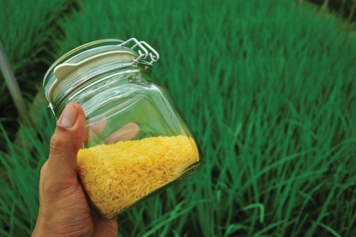
I vantaggi nell’uso degli ogm
Gli OGM potrebbero aiutare a risolvere il problema della fame e della sottoalimentazione nel mondo.
Un esempio pratico è il Golden Rice (riso transgenico) che contiene il gene per il precursore della vitamina A che potrebbe aiutare a risolvere il problema della carenza nutrizionale nei bambini del Sud-Est Asiatico che si nutrono solo di riso rischiando la cecità.

Slide 20
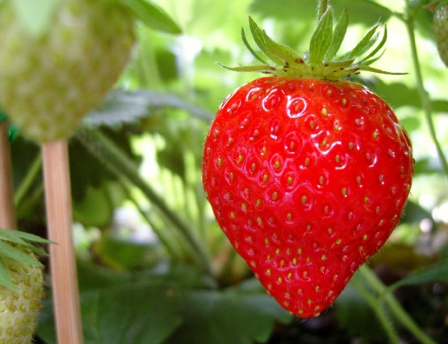
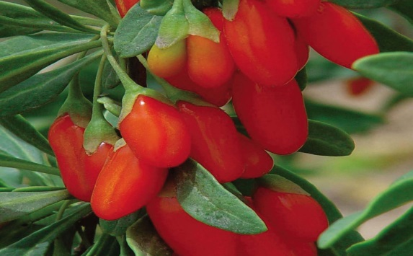
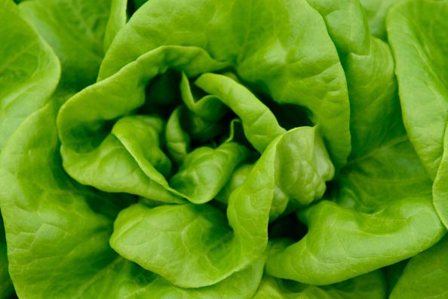
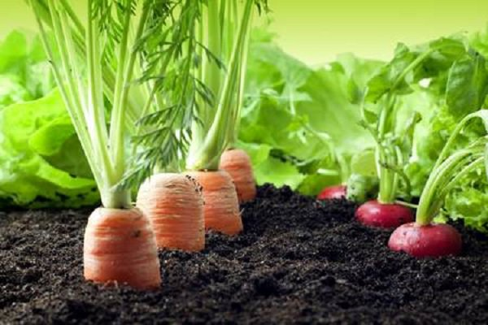
OGM / AGRICOLTURA
&
ALIMENTAZIONE

Slide 21
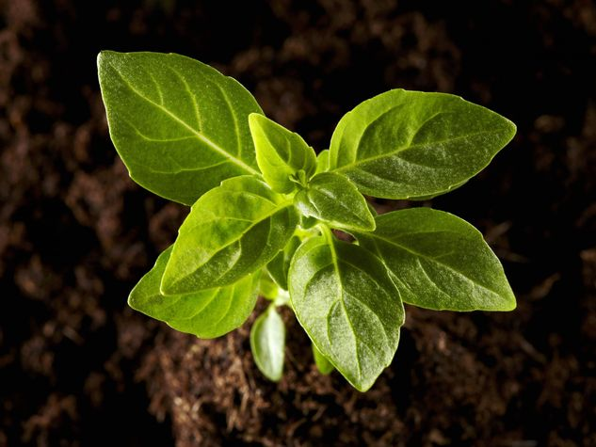
agricoltura bio
Agricoltura biologica significa sviluppare un modello di produzione che eviti lo sfruttamento eccessivo delle risorse naturali, in particolare del suolo, dell'acqua e dell'aria, utilizzando invece tali risorse all’interno di un modello di sviluppo che possa durare nel tempo.
L'agricoltura biologica si differenzia dagli altri modi di coltivare sostanzialmente per:
1. il totale rifiuto di utilizzo di sostanze derivanti da sintesi;
2. l'impiego di semente biologica certificata o non trattata;
3. la scelta di farsi controllare e certificare da un organismo di controllo;
4. l'attenzione a salvaguardare ed aumentare la fertilità naturale di un terreno.

Slide 22
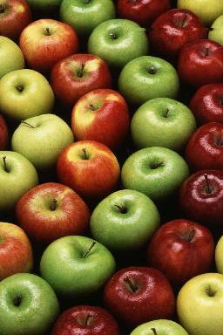

alimentazione bio
Alimentazione biologica significa un’alimentazione che usa prodotti derivanti da agricoltura biologica.
I prodotti bio più usati sono il mais, la soia, il cotone e la colza.

Slide 23
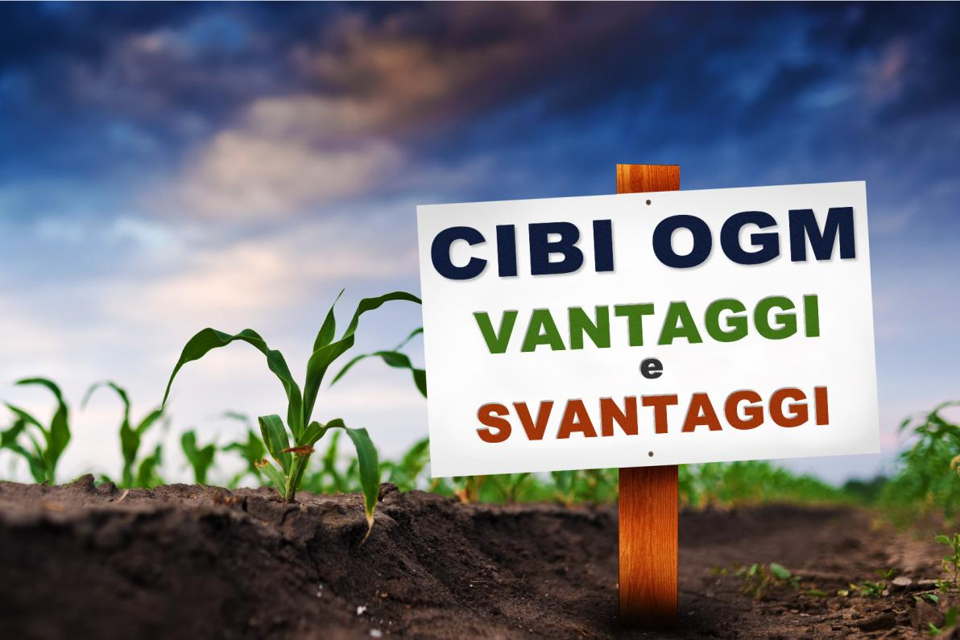
svantaggi bio
Il più grande svantaggio dell’alimentazione bio è il costo molto elevato perché l’agricoltura biologica ha una resa inferiore rispetto all’agricoltura tradizionale.

Slide 24
Agricoltura ogm
Da millenni l'uomo pratica la selezione genetica delle piante coltivate e degli animali allevati, effettuando incroci e selezionando quelle migliori dal punto di vista alimentare. La frutta e la verdura che mangiamo oggi sono molto migliori di quelle di 100 anni fa, le quali, a loro volta, erano migliori di quelle di 500 anni fa e così via.

Slide 25
I vantaggi degli Ogm
Gli OGM possono essere utilizzati in vari campi :
medicina umana e animale: produzione di farmaci utilizzando microrganismi transgenici
  ambiente: i microrganismi OGM possono accelerare la decontaminazione dei terreni
  produzione di alimenti: per l’uomo e per gli animali.

Slide 26
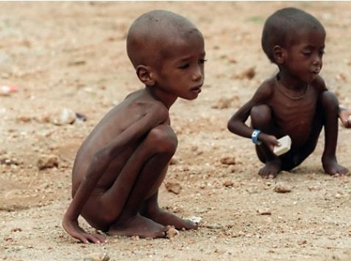
LA SOSTENIBILITA’ ALIMENTARE
Nel 2050 la popolazione mondiale salirà a 9,6 miliardi. Le risorse del pianeta non basteranno per soddisfare i bisogni alimentari di tutti.

Slide 27
UNA SPERANZA
La genetica applicata alla produzione alimentare è una delle aree in cui la ricerca scientifica può migliorare la nostra vita e combattere la grande piaga della fame nel mondo.

Slide 28
LE NOSTRE CONCLUSIONI
In conclusione la 2^C dice Sì agli OGM ma con cautela, cioè controllando scientificamente i possibili effetti dannosi per l’uomo e per l’ambiente, evitando speculazioni economiche e politiche e utilizzando gli OGM per aiutare le popolazioni sotto-alimentate oppure in campo medico-farmaceutico.

Slide 29
